Slide 1

Ротавирусная инфекция у детей
Ротавирусное заболевание (ротавирусный гастроэнтерит) - острая вирусная болезнь с преимущественным заболеванием детей.

Slide 2
Этиология. Эпидемиология.
Ротавирусы устойчивы во внешней среде.
Заболевание широко распространено во многих странах мира, составляя в развивающихся странах около половины всех кишечных расстройств у детей первых двух лет жизни.
Иммунитет типоспецифичен.
Заболевают чаще дети в возрасте до 3 лет как в развитых, так и в развивающихся странах. Ротавирусами обусловлено 30-50% всех случаев поноса, требующих госпитализации и проведения регидратационной терапии. На ротавирусную инфекцию приходится около 25% случаев так называемой диареи путешественников. Ротавирусная инфекция может протекать и бессимптомно, такие случаи нередко обнаруживались у новорожденных. Такое течение в дальнейшем защищает детей от тяжелых ротавирусных гастроэнтеритов на протяжении первых 3 лет жизни.

Slide 3
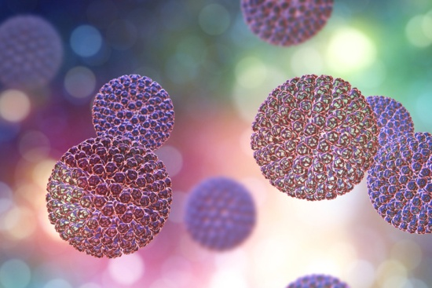
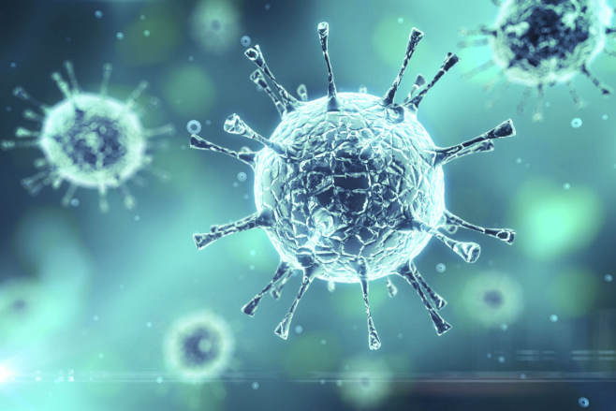
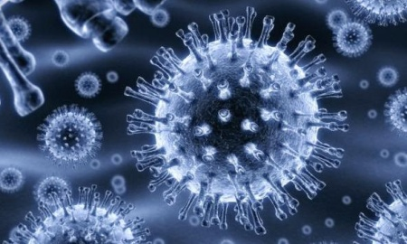
Что такое ротавирус?
9 видов ротавирусов, из которых тонкий кишечник человека могут заражать только 3(A, B и C), наиболее часто диагностируется вид А.
Ротавирус способен долгое время существовать во внешней среде, оседая на предметах мебели, одежде, продуктах питания, попадая в воду.

Slide 4
Источник - только человек!
Возбудитель выделяется с испражнениями на протяжении до 3 недель (чаще 7-8 дней от начала болезни). Заражение происходит фекально-оральным путем. Воздушно-капельный механизм передачи инфекции не доказан.
Человек инфицируется алиментарным путем. Вирусы, попавшие во внешнюю среду, могут оказаться на самых различных поверхностях (мобильны телефон, денежные купюры, дверные ручки). Оттуда инфекционные агенты попадают в ротовую полость человека, для развития инфекции достаточно буквально 1-2 копий вируса.
Заражение одного из членов семьи сильно повышает риск инфицирования остальных. Несмотря на соблюдение всех мер предосторожности в уходе, исключить вероятность группового заражения очень сложно.

Slide 5
Симптомы ротавирусной инфекции
Инкубационный период вируса (время от попадания в организм до появления первых признаков заболевания) составляет 24-48 часов. По истечении этого времени начинается резкое развитие заболевания. У многих начало проявления инфекции протекает как простудное заболевание. Отмечается повышение температуры, признаки ринита, кашель, першение в горле. Спустя несколько суток к симптомам гриппа добавляются признаки острого кишечного расстройства. Из-за двойственности симптоматики ротавирусную инфекцию часто называют «желудочный или кишечный грипп».

Slide 6
Ротавирусная инфекция у детей
Симптом заболевания | Характеристика симптома
Общая интоксикация | Первый симптом, появляющийся у грудных детей. Отмечается снижение активности, вялость, отказ от еды, беспричинный плач, повышенное потоотделение. У детей более старшего возраста также проявляется данная симптоматика. Могут добавляться жалобы на головокружение и головную боль.
Повышение температуры | В большинстве случаев наблюдается повышение температуры тела до 38-39°C на первые 3-е суток болезни, затем температура снижается при сохранении остальной клинической картины. В тяжелых случаях с высокой степенью интоксикации повышенная температура может сохраняться до 7 дней и более.
Диарея | У детей до 2-х лет дефекация при инфекции может происходит до 14 раз в сутки. При этом стул практически полностью состоит из воды с вкраплениями слизи, по структуре напоминает пену. Жидкий стул может сохраняться до 2-х недель. Частый стул приводит к усиленному обезвоживанию организма, что может привести к дополнительной интоксикации и осложнению течения болезни.
Рвота | Повторяющаяся в течение дня рвота может сопровождать развитие инфекции у детей в первые сутки. Дети возрастом до 12 месяцев страдают рвотой дольше, до 48 часов.
Боль в животе | Боль в животе умеренной степени выраженности, возможно усиление болезненных ощущений в среднем и нижнем отделах при прощупывании.

Slide 7

Ротавирусная инфекция у взрослых
Симптомы у взрослых людей и подростков, как правило, наблюдаются те же, что и у детей, но в меньшей степени выраженности. Интоксикационный синдром может не проявляться внешне или выражаться слабостью и снижением аппетита. Может наблюдаться субфебрильная температура, длительность симптома до 24 часов. Расстройство стула продолжается от 3-х до 7-ми суток (до 5 дефекаций в день). Рвота проявляется индивидуально.

Slide 8
Опасные симптомы
Красная кровь в стуле или черное с блестящим оттенком окрашивание кала. Данный признак наблюдается при кишечных кровотечениях. Такое состояние пациента требует немедленной госпитализации через скорую помощь.
Увеличение количества дефекаций (до 10-ти раз/сутки) или многократная рвота (до 7-ми раз/сутки). Данное усиление симптоматики приводит к опасной степени обезвоживания организма. Необходимо внутривенное вливание потерянного объема воды и электролитов.
Сильная боль в животе. Резкое усиление болевых ощущений указывает на повреждения тканей кишечника.
Сыпь на теле. Появление редких красных пятен на теле размером до 0,5 см указывает на возможность замаскированного под ротавирусную инфекцию тифа или паратифа.

Slide 9
Диагностика ротавирусной инфекции
Острое начало заболевания;
Высокая активность вируса наблюдается в любое время года. Считается, что пик заболеваемости осенью и зимой, но и в летнее время существует высокая вероятность заражения при купании в водоемах;
Отсутствие сыпи;
Непродолжительная гипертермия (до 39°С);
Специфическая клиническая картина.
Изменения в стандартных лабораторных исследованиях (общий анализ крови, мочи, кала) не являются специфичными для ротавирусных заболеваний. Для подтверждения ротавирусной природы заболевания необходимо проведение следующих специфических лабораторных проб:

Slide 10
Способ диагностики | Принцип метода | Изменения при заболевании
Вирусологическое исследование | Возбудитель инфекции, выделенных из кала обследуемого человека «подселяется» в культуру клеток. Затем наблюдают за действием инфекционного агента на клетки. | Возможность отследить механизм действия ротавирусов на живую клетку.
Серологический анализ крови | Идентификация вируса проводится с помощью добавления к крови антигенов возбудителя. При наличии антител в крови, реакция будет положительной. Это свидетельствует о наличии вируса в организме и иммунном ответе на него. | Антитела к ротавирусу определенного типа.

Slide 11
Лечение ротавирусной инфекции
Взрослым и детям старше 12 лет следует соблюдать диету. Не рекомендуется употреблять продукты, стимулирующие работу пищеварительной системы, так как данная пища может провоцировать более длительную диарею. К таким продуктам относятся:
Пища с высоким содержанием клетчатки (овощи, фрукты, в том числе сухие);
Хлеб и мучная продукция;
Пища с высоким содержанием жира, соли, специй;
Цельное молоко;
Бульоны.
До полного выздоровления следует воздерживаться от данной пищи, питаться дробно небольшими порциями слабосоленой каши.
Применять только после консультации с врачом!

Slide 12
Устранение ротавируса
Препарат | Дозировка
Активированный уголь | 4-6 таблеток несколько раз в сутки
Смекта (Неосмектин) | 3-4 пакетика/сутки
Полисорб (Энтеродез) | 1-2 пакетика/сутки
Устранение обезвоживания и интоксикации
Обязательным компонентом лечения любой сильной кишечной инфекции являются препараты, восстанавливающие водно-солевой баланс организма. К таким лекарственным средствам относятся Гастролит, Регидрон, Глюкосолан.
Глюкозо-солевой раствор:
0,5 ч.л. поваренной соли,
0,5 ч.л. пищевой соды,
2 ст.л. сахара,
1 литр кипяченой воды
Такой раствор может первично облегчить состояние пациента, но не стоит проводить лечение только с его помощью в течение длительного времени.
Применять только после консультации с врачом!

Slide 13

Восстановление работы кишечника
Для восстановления баланса полезных бактерий после прекращения диареи необходимо применение пробиотических препаратов. К таким относятся: Линекс, Лактофильтрум, Бифидум, Бифидумбактерин.
Применять только после консультации с врачом!

Slide 14
Профилактика ротавирусной инфекции
Превентивные мероприятия, позволяющие значительно снизить риск заражения ротавирусной инфекцией включают в себя соблюдение правил гигиены и вакцинацию.
Для профилактики заражения ротавирусов необходимо:
регулярно мыть руки с использованием мыла,
не пить сырую воду,
тщательно мыть овощи и фрукты
следить за чистотой жилого помещения, помнить о том, что вирус может находиться на мебели, белье, бытовой технике, игрушках, ручках дверей, спусковых кранах унитаза, кранах умывальника и т.д.
Для дополнительной страховки от заболевания можно проводить вакцинацию от ротавирусной инфекции. На международном рынке имеются две ротавирусные вакцины: моновалентная (RV1 – «Ротарикс») и пентавалентная (RV5 – «РотаТек»). Вакцина RV1 получена на основе человеческого штамма, тогда как вакцина RV5 содержит 5 рекомбинантов вирусов, полученных на основе человеческого и бычьего штаммов. В России используется вакцина «РотаТек» (пентавалентная RV5) – она оральная и содержит 5 рекомбинантов ротавирусов, полученных из человеческого и бычьего родительских штаммов вируса. Прививки ротавирусной вакциной детей в возрасте старше 2-х лет считаются нецелесообразными.
РотаТек раствор для приема внутрь 1дз туба 2миллилитр № 1 США 2 260.00 руб.
РотаТек раствор для приема внутрь 1дз туба 2миллилитр № 10 США 22 600.00 руб.

Slide 15


Берегите себя и своих близких!

